Slide 1
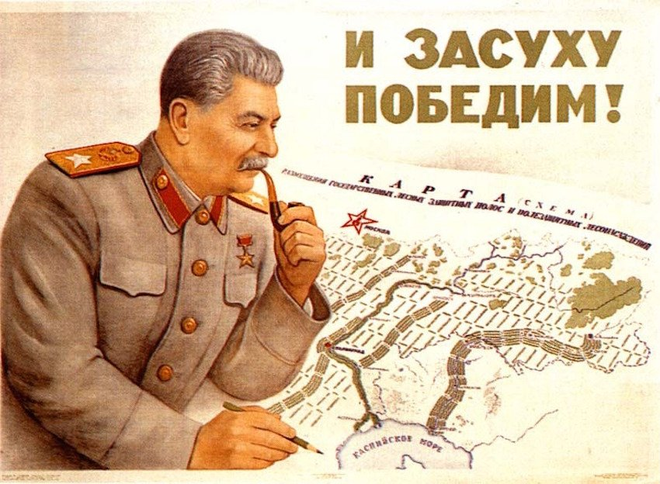
LA URSS, BAJO STALIN
IES SAN JUAN BAUTISTA
MARÍA SANZ

Slide 2
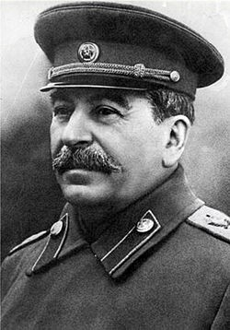
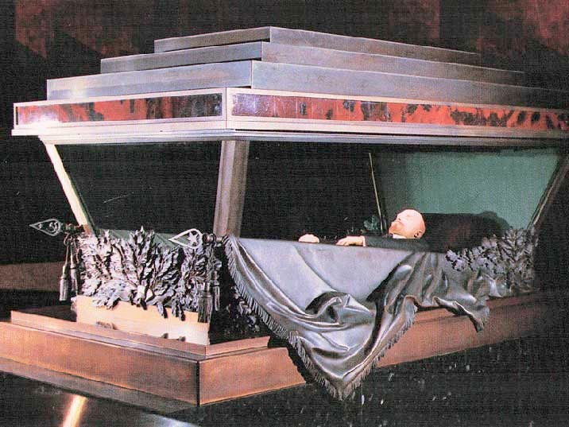
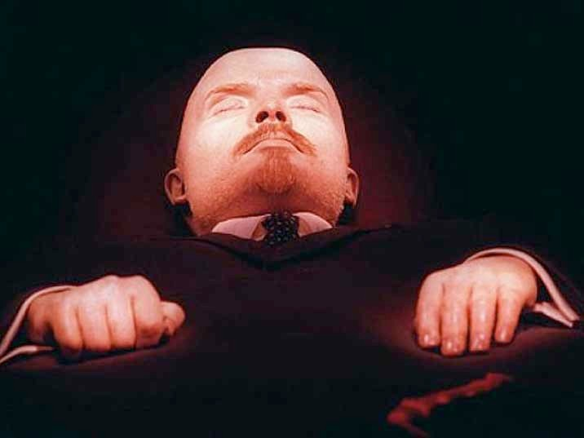
La dictadura estalinista (1929-1953)
EL ASCENSO DE STALIN:
Lenin murió en 1924. La dirección del partido y del Estado pasó a ser ejercida por un reducido grupo de dirigentes (Stalin, Trotsky, Kamenex, Zinoviev,...), pero entre ellos las luchas y enfrentamientos eran continuos, pues tenían puntos de vista muy distintos.
Paulatinamente fue imponiéndose Stalin, que había sido nombrado Secretario General del PCUS en 1922.

Slide 3
STALIN IMPLANTA UNA DICTADURA TOTALITARIA:
En 1929 Stalin acaparó todos los poderes, instaurando una dictadura personal. Para garantizar este enorme poder utilizó 3 medios:
El culto a la personalidad: mediante la propaganda se ensalzaba la imagen de Stalin como “gran benefactor” y “padre” del pueblo.
El refuerzo del poder del Partido Comunista: si se quería participar en la vida política a través de los sóviets era necesario pertenecer al PCUS
El terror: Era la forma de acallar cualquier oposición. El terror era ejercido tanto dentro del partido como sobre el conjunto de la sociedad.
Las purgas fueron intensas. Fueron célebres los juicios de Moscú, en los que se condenaron a antiguos dirigentes del partido. Miles de personas fueron enviadas a campos de concentración (gulags).

Slide 4
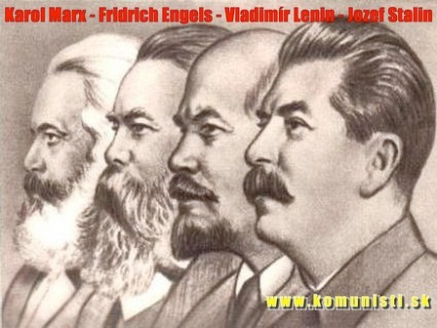
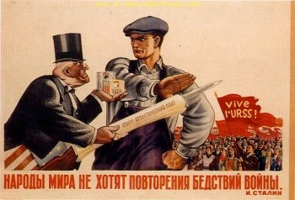
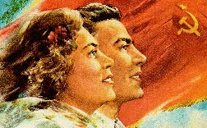
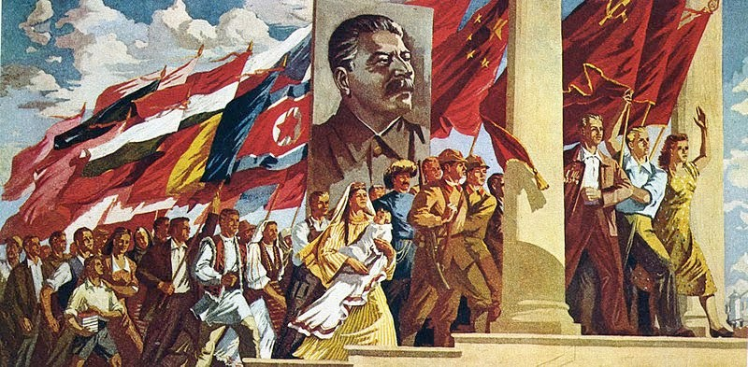
Stalin también procedió a un control absoluto de la cultura. Se estableció una única tendencia oficial, el realismo socialista. Se caracteriza por tener un estilo tradicional y ensalzar a los obreros y campesinos.

Slide 5
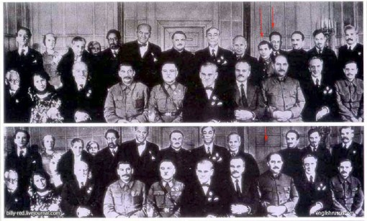
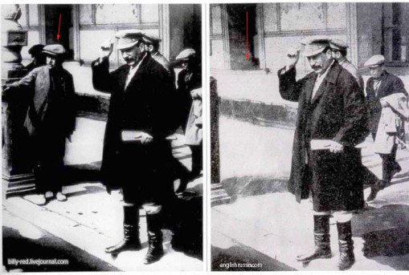
RETOQUES FOTOGRÁFICOS EN ÉPOCA DE STALIN

Slide 6
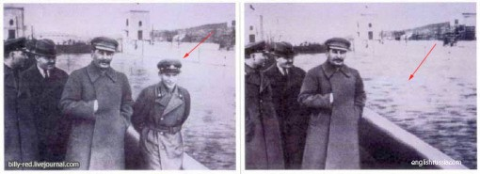
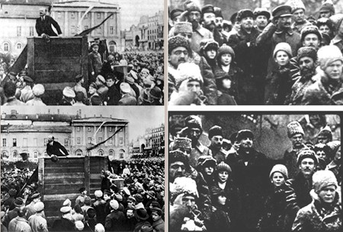
RETOQUES FOTOGRÁFICOS EN ÉPOCA DE STALIN

Slide 7
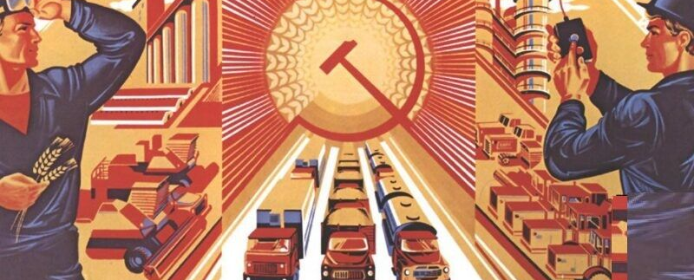
UNA ECONOMÍA PLANIFICADA:
A partir de 1927 Stalin promovió la idea de que el Estado debía planificar la economía. Se creó el Gosplan, organismo encargado del diseño y preparación del plan. Cada plan duraba 5 años (por eso se llaman planes quinquenales), y en ellos se fijaban los objetivos económicos que se debían conseguir y los recursos que se usarían para lograrlos.

Slide 8
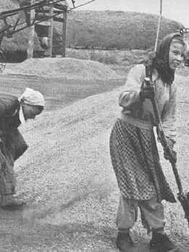
El objetivo de los planes quinquenales era:
Sacar a la URSS del atraso económico
Alcanzar el desarrollo industrial
Ser autosuficiente desde un punto de vista agrícola y militar Todas las actividades económicas (industria, agricultura, comercio,...) quedaron bajo el control del Estado y la propiedad privada desapareció.

Slide 9
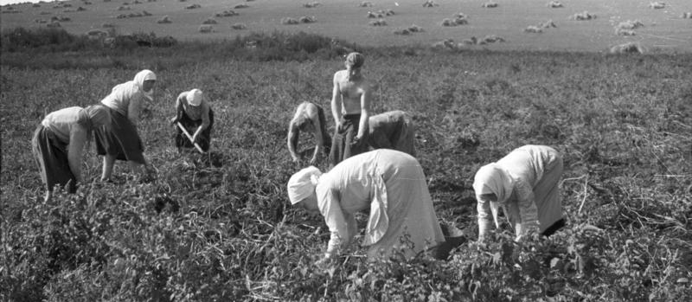

LA COLECTIVIZACIÓN AGRARIA:
El primer plan quinquenal estableció la colectivización de la tierra. Los propietarios debían renunciar a la propiedad de sus parcelas, que pasarían a ser de la colectividad. Los kulaks, campesinos adinerados que habían prosperado bajo la NEP, se resistieron a acatar las órdenes y sufrieron una dura represión.

Slide 10
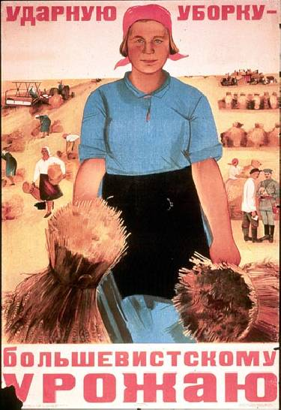
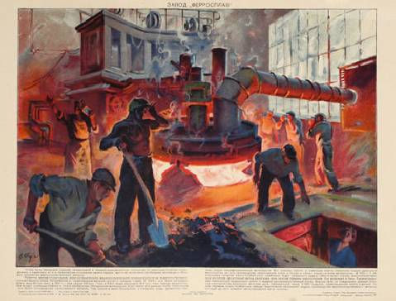
EL DESARROLLO INDUSTRIAL:
La política económica estalinista dio prioridad a la industria pesada y a la producción de energía. El carbón, el petróleo y la electricidad pronto duplicaron la producción.
Los resultados obtenidos tras la aplicación de los 3 primeros planes quinquenales fueron espectaculares y convirtieron a la URSS en una potencia industrial. Pero también se originaron desequilibrios económicos porque se potenció en exceso la fabricación de bienes de equipo (maquinaria, armamento), y se descuidó la de bienes de consumo (vestido, calzado, enseres domésticos), lo que repercutió en el bajo nivel de vida de la población.

Slide 11
